Slide 1
Eine geniale Erfindung
Notes:
Informationen für Lehrpersonen:
In dieser Präsentation finden Sie Ideen für die Unterrichtsgestaltung. Die Notizen zu den Folien geben Ihnen Impulse zur Behandlung der Erfindung der Spülmaschine im Unterricht. Die Präsentation können Sie nach Ihren Bedürfnissen anpassen.
Alle Informationen finden Sie gesammelt im pdf-Dokument zur Unterrichtsidee.

Slide 2
Welche Maschine könnte das sein?
Notes:
Ratespiel anhand eines Bildausschnitts.

Slide 3
Welche Maschine könnte das sein?
Notes:
Ratespiel anhand eines Bildausschnitts.

Slide 4
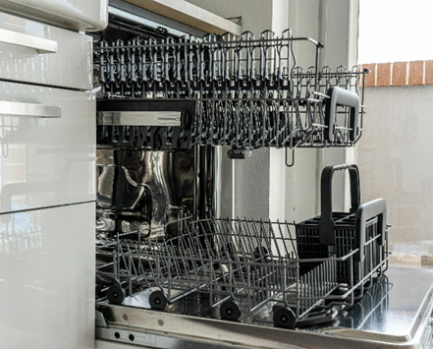
Notes:
Frage an die Klasse: Was schätzt ihr, wann wurde die Spülmaschine erfunden? Antwort (auf der nächsten Folie): 1886 meldete die Amerikanerin Josephine Cochrane das Patent für die Spülmaschine an. Quelle: https://www1.wdr.de/stichtag/stichtag6320.html

Slide 5
1886 meldete die Amerikanerin Josephine Cochrane das Patent für die Spülmaschine an.
Notes:
Quelle: https://www1.wdr.de/stichtag/stichtag6320.html

Slide 6
Notes:
Teil 1: Die Erfindung der Spülmaschine
Video auf Englisch über die Erfindung der Spülmaschine anschauen.
Info: Das Video dauert 9 Minuten.
Auftrag an die Klasse:
Macht euch Notizen zu folgenden Fragen:
- Wer erfand die Spülmaschine?
- Wann wurde die Spülmaschine erfunden?
- Wie funktionierte die erste Spülmaschine?
https://www.youtube.com/watch?v=VBo1jhXzGLc

Slide 7
Aufgabe (2er-Teams)
1) Besprecht: Wer war Josephine Cochrane? Wie kam sie auf die Idee, eine Spülmaschine zu erfinden?
2) Erklärt, wie die Spülmaschine von Josephine Cochrane funktioniert. Fertigt gemeinsam eine Zeichnung an, um die Funktionsweise ihrer Spülmaschine zu erklären.
Notes:
Aufgaben in 2er-Teams:
1) Wer war Josephine Cochrane? Wie kam sie auf die Idee, eine Spülmaschine zu erfinden?
2) Erklärt, wie die Spülmaschine von Josephine Cochrane funktioniert. Fertigt gemeinsam eine Zeichnung an, um die Funktionsweise ihrer Spülmaschine zu erklären.

Slide 8
Notes:
Teil 2: Heutige Funktionsweise
Video anschauen: «Sachgeschichten – Wie funktioniert eine Spülmaschine?»
https://www.youtube.com/watch?v=e2X-gwfX4aA
Info: Video dauert 10 Minuten.
Aufgabe während des Videos:
Macht euch Notizen:
- Wie funktionieren Spülmaschinen heute?
- Was hat sich verändert?

Slide 9
Aufgabe (4er-Gruppen)
Erstellt gemeinsam ein Plakat über die Spülmaschine. Das Plakat soll folgende Punkte enthalten:
Die wichtigsten Informationen zur Erfindung (Von wem erfunden? Wann? Wo?)
Erklärung der Funktionsweise heutiger Spülmaschinen (z.B. anhand einer Zeichnung)
Tipps, was man tun kann, wenn die Spülmaschine nicht mehr gut funktioniert.
Notes:
Klasse in 4er-Gruppen einteilen. Jede Gruppe erhält ein Plakat (A3).
Aufgaben in 4er-Gruppen:
Erstellt gemeinsam ein Plakat über die Spülmaschine. Das Plakat soll folgende Punkte enthalten:
- Die wichtigsten Informationen zur Erfindung (Von wem erfunden? Wann? Wo?)
- Erklärung der Funktionsweise heutiger Spülmaschinen
- Tipps, was man tun kann, wenn die Spülmaschine nicht mehr gut funktioniert
Abschluss: Plakate im Klassenzimmer aufhängen und gemeinsam anschauen.
Optionale Ideen:
Fotos der Plakate machen, um sie den Eltern zu zeigen
Anonym abstimmen, welches das beste Plakat ist; das gewählte Plakat bei der Spülmaschine im Lehrpersonenzimmer aufhängen

